Slide 1
Project Setting
Visual Studio Setting
Sang-Wook Lee
2009.06.15

Slide 2
Explanation
Visual Studio 8에서 새로운 C++ project를 생성한 후, 이후의 slide에서 설명한 instruction을 따라 VC++ project의 속성을 설정한다면, project에 참여하는 다른 개발자들이 새로이 추가된 C++ project를 쉽게 building하고 사용할 수 있음
이후에 보여지는 각 slide는 Visual Studio 8의 C++ project에 대한 Property Pages dialog box의 screen capture임

Slide 3
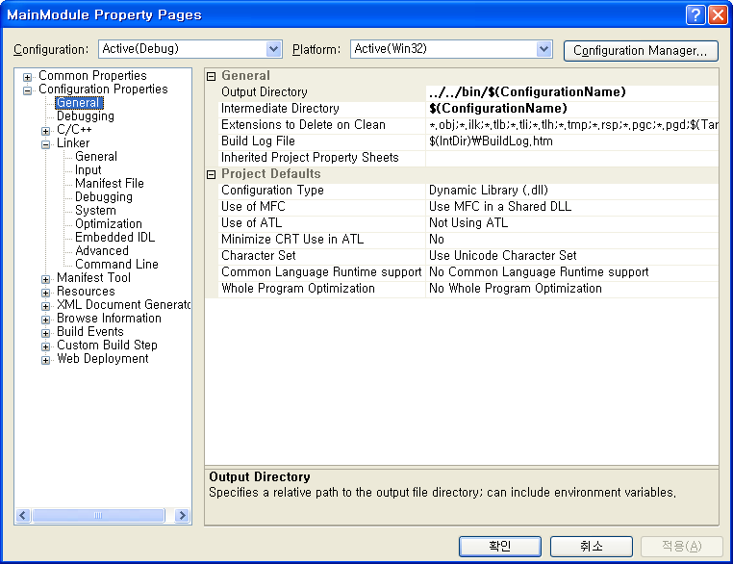
General
Target Type:
EXE
DLL
Static Library
Configuration:
Debug
Release

Slide 4
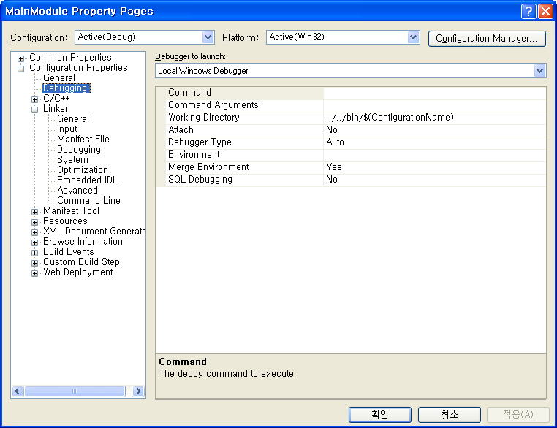
Debugging
Target Type:
EXE
DLL
Static Library
Configuration:
Debug
Release

Slide 5
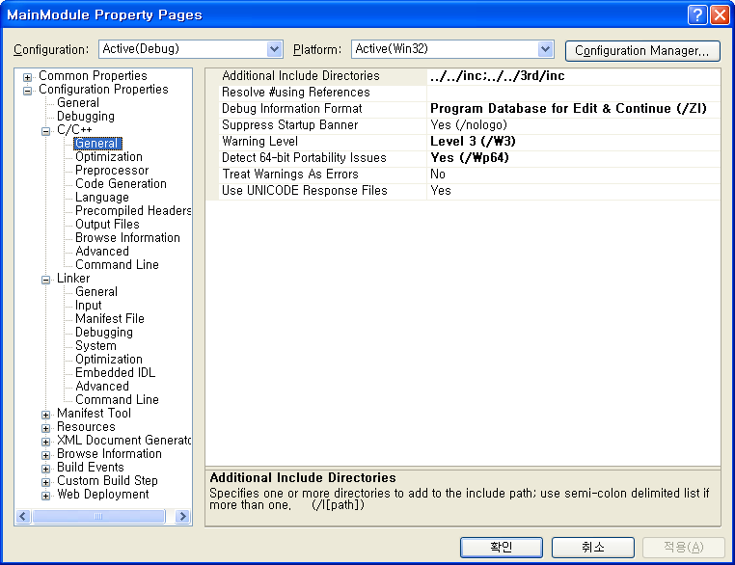
C/C++ General
Target Type:
EXE
DLL
Static Library
Configuration:
Debug
Release

Slide 6
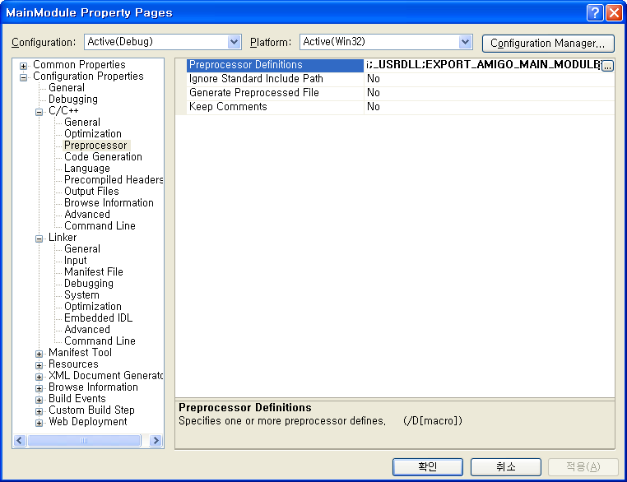
C/C++ Preprocessor
새로 생성하는 DLL project에 따라 definition하는 macro가 달라져야 한다.
보여지는 설정은 Main Module 이라는 DLL project의 설정을 위한 macro이다.
Target Type:
DLL only
Configuration:
Debug
Release

Slide 7
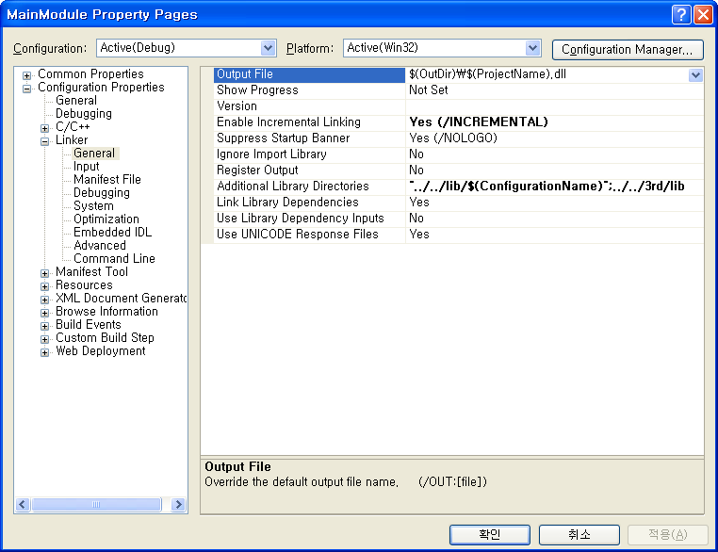
Linker General
Target Type:
EXE
DLL
Static Library
Configuration:
Debug
Release

Slide 8
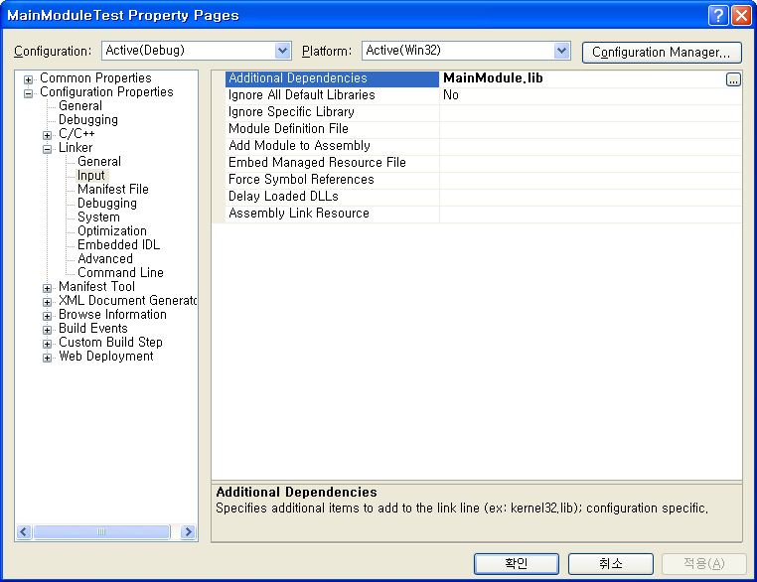
Linker Input
생성하는 EXE, DLL, & Static Library project가 필요로 하는 library 파일들을 지정한다.
Target Type:
EXE
DLL
Static Library
Configuration:
Debug
Release

Slide 9
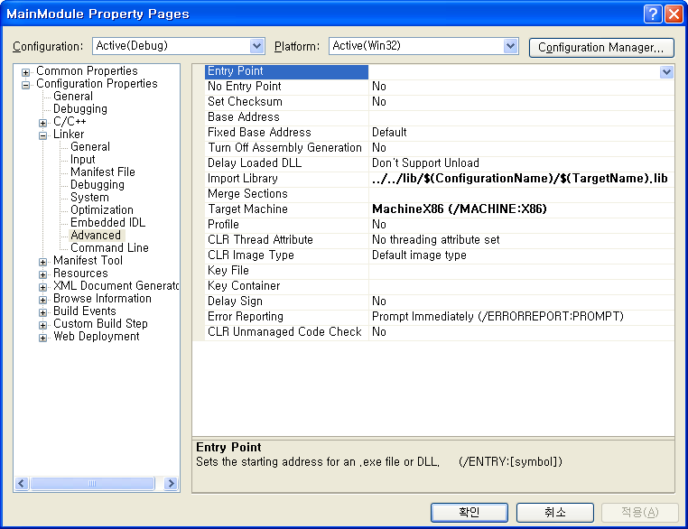
Linker Advanced
Target Type:
DLL only
Configuration:
Debug
Release
DLL project에서 생성되는 target DLL file과 같이 생성되는 Lib file이 생성되는 path를 지정한다.

